Slide 1
Tapa valla arengukava 2023-2035 ja eelarvestrateegia 2024-2028
Marko Teiva
Arendusspetsialist

Slide 2
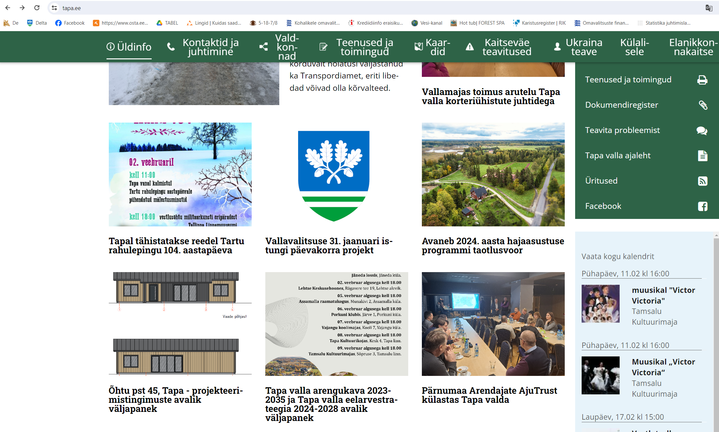
Lhttps://www.tapa.ee/et/uudised-ja-teated/-/asset_publisher/otiF2aJ0F3GX/content/id/39496924?redirect=https%3A%2F%2Fwww.tapa.ee

Slide 3
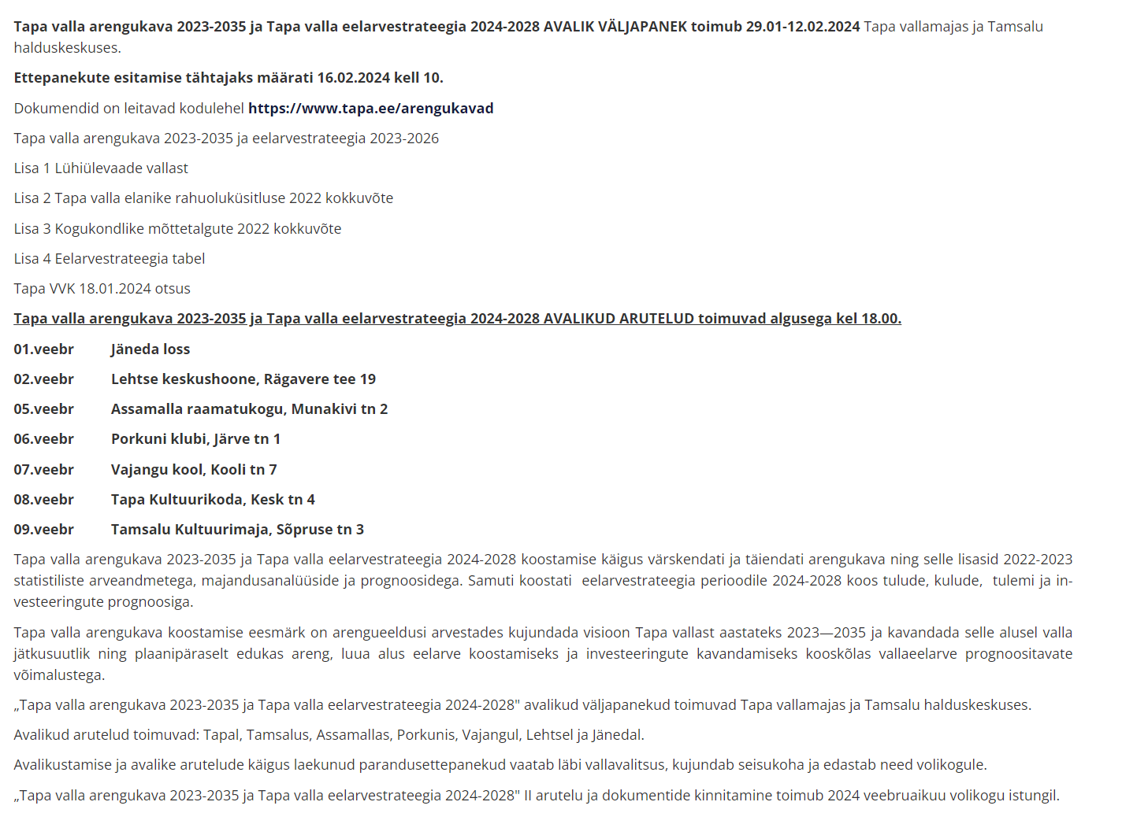

Slide 4
Tapa Vallavolikogu I lugemine 25.01.2024
Eelnõu avalik väljapanek 29.01 - 12.02.2024
Parandusettepanekute esitamise tähtaeg 16.02.2024 kell 10 00
Tapa Vallavalitsus 21.02.2024 istungil esitatud ettepanekud menetlus ja seisukoha andmine
Tapa Vallavolikogu II lugemine 29.02.2024

Slide 5
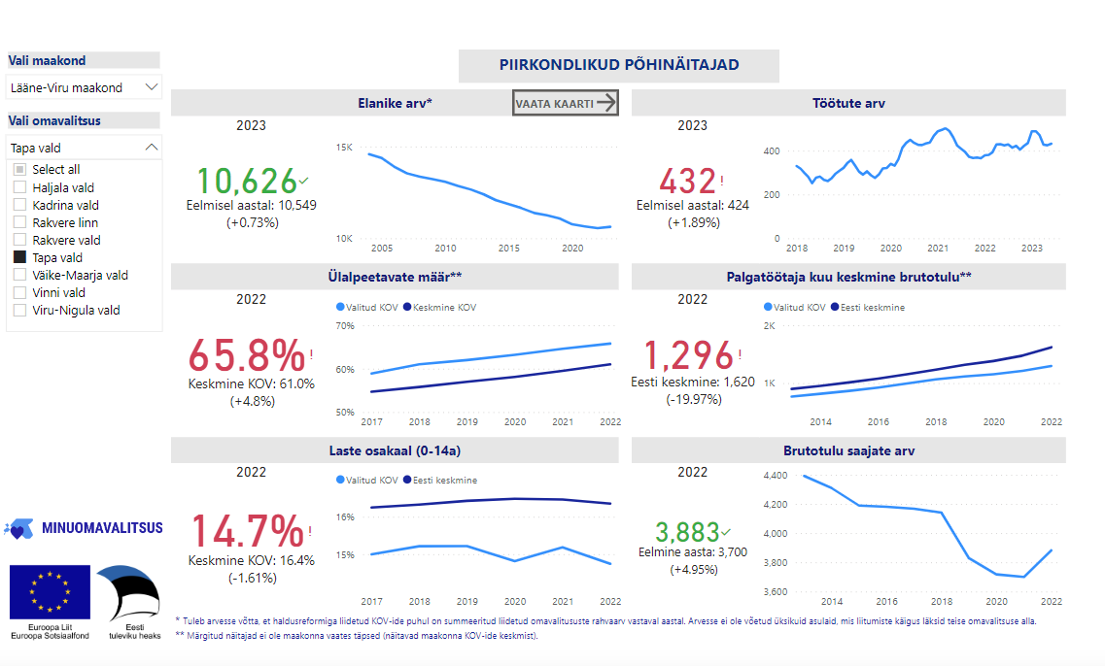

Slide 6
Rahvastiku arv ja vanuseline jaotis Tapa vallas aastatel 2018-2023
Aasta | lapsed 0-6 | lapsed 7-18 | lapsed 7-15 | tööealised 19-64 | eakad 65-… | Rahvaarv
 |  |  |  |  |  | KOKKU
2024 | 591 | 1 370 | 1 011 | 5 787 | 2 811 | 10 559
2023 | 625 | 1 384 | 1 039 | 5 837 | 2 782 | 10 628
2022 | 606 | 1 350 | 1 012 | 5 842 | 2 751 | 10 549
2021 | 631 | 1 338 | 990 | 5 975 | 2 704 | 10 648
2020 | 722 | 1 377 | 1 016 | 6 097 | 2 565 | 10 761
2019 | 738 | 1 420 | 1 042 | 6 407 | 2 517 | 11 082
2018 | 735 | 1 473 | 1 063 | 6 529 | 2 515 | 11 252
2017 | 722 | 1 469 |  | 6 705 | 2 485 | 11 381
(allikas:rahvastikuregister.01.01.2024)
Notes:
Sisseränne toob rahvaarvu üles.

Slide 7
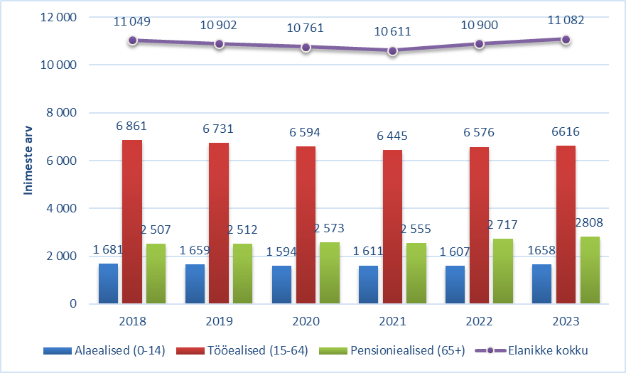
Rahvastiku arv ja vanuseline jaotis Tapa vallas aastatel 2018-2023
(allikas:Statistikaameti juhtimislauad).
Notes:
Sünnitusealiste naiste osakaal langeb, vanemaealiste osakaal jätkab tõusu. +85 vanusegrupis 1 mehe kohta 5 naist. Toob kaasa muutused teenustes, ligipääsetavuse osas. +65 üksiku naisterahva sündroom.

Slide 8
Rändesaldo Tapa vallas aastatel 2015-2022
 | Sisseränne |  | Väljaränne |  | Rändesaldo
 | Siseränne | Välisränne | Siseränne | Välisränne | Siseränne | Välisränne
2015 | 245 | 90 | 395 | 85 | -150 | 5
2016 | 240 | 71 | 370 | 83 | -130 | -12
2017 | 311 | 78 | 355 | 74 | -44 | 4
2018 | 316 | 90 | 413 | 54 | -97 | 36
2019 | 364 | 94 | 455 | 68 | -91 | 26
2020 | 301 | 71 | 373 | 57 | -72 | 14
2021 | 311 | 88 | 276 | 62 | 35 | 26
2022 | 456 | 317 | 420 | 66 | 36 | 251
(allikas: Statistikaameti juhtimislauad)
Notes:
Norm ränne ca 250-300 ini/a, 2022 773 ini

Slide 9
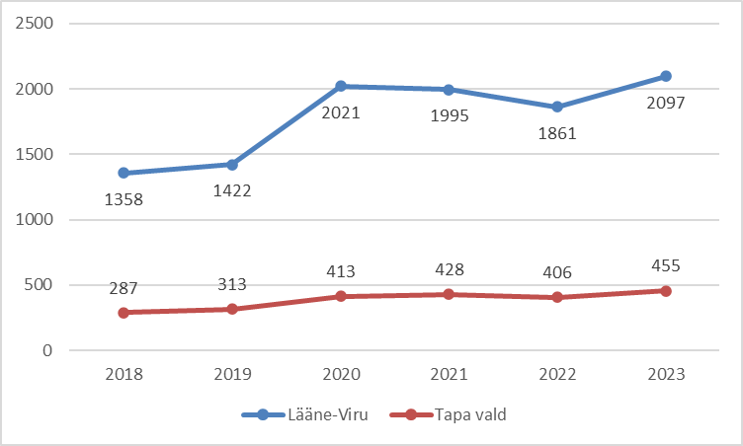
Aasta keskmine registreeritud töötute arv Lääne-Viru maakonnas ja Tapa vallas 2018-2023 I pa
(allikas: töötukassa, statistikaamet).
Notes:
+ 4 rühma, +35 last, väikerühmad.

Slide 10
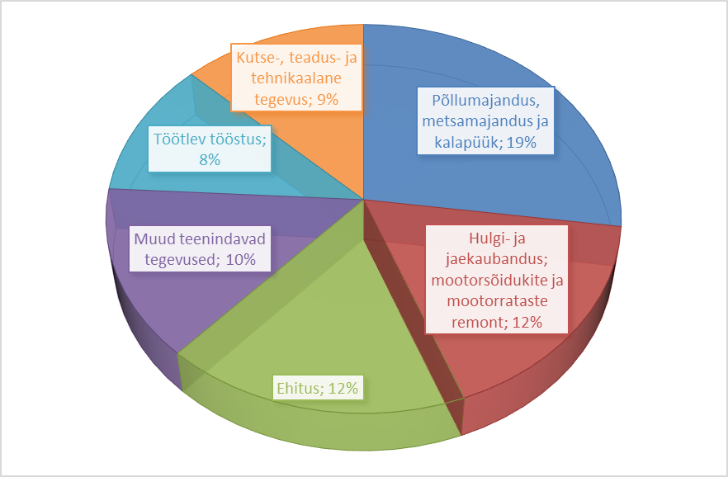
Tapa valla ettevõtete peamised tegevusalad seisuga 01.01.2023
(allikas: Statistikaamet)
Notes:
Norm 400-500 ini/a

Slide 11
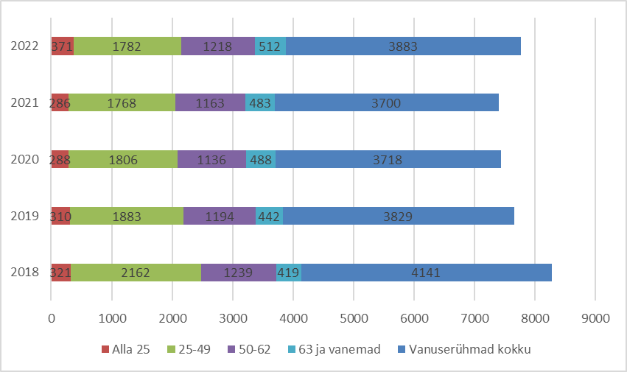
Brutotulu saajate arv vanuserühma ja soo järgi Tapa vallas 2018-2022
(allikas: statistikaamet, maksu- ja tolliamet)

Slide 12
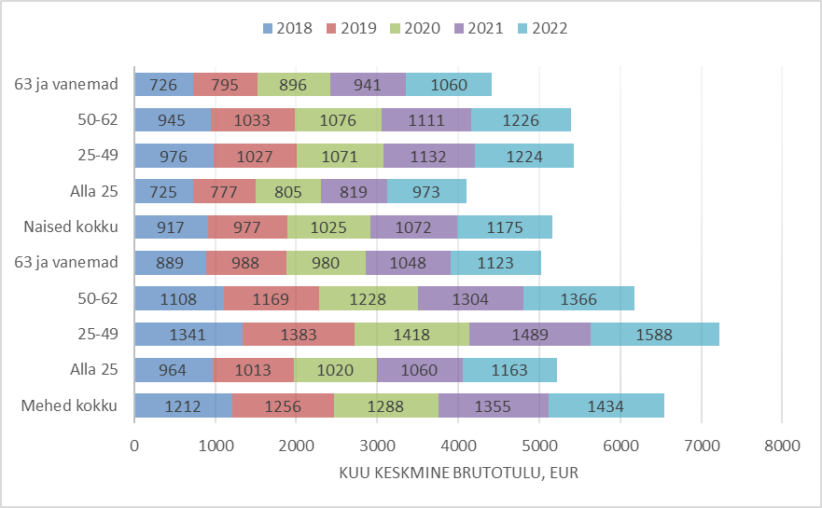
Palgatöötaja kuu keskmine brutotulu vanuserühma ja soo järgi Tapa vallas 2018-2022
allikas: statistikaamet, maksu- ja tolliamet)

Slide 13
Alusharidus 2020-2023
 | 2020/2021 | 2021/2022 | 2022/2023 | 2023/2024
Tapa lasteaed Pisipõnn | 217 | 218 | 231 | 222
Tapa lasteaed Vikerkaar | 83 | 84 | 83 | 77
Lehtse Kooli lasteaiarühma | 36 | 30 | 30 | 28
Jäneda Kooli lasteaiarühm | 13 | 21 | 22 | 19
Tamsalu lasteaed Krõll | 157 | 167 | 166 | 158
Kokku | 506 | 520 | 532 | 504
Notes:
Õpilaste üldarv stabiilne, KOV gümnaasiumi läheb ca 33%

Slide 14
Üldharidus 2020-2023
 | 2021/2022 | 2022/2023 | 2023/2024
Tapa Gümnaasium gümnaasiumi aste | 519 | 560 | 699 112 (54+MS 58)
Lehtse Kool | 58 | 55 | 57
Jäneda Kool | 48 | 47 | 43
Tamsalu Gümnaasium gümnaasiumi aste | 368 | 357 | 333 55
Kokku | 1 149 | 1 140 | 1 132
Notes:
Õpilaste üldarv stabiilne, KOV gümnaasiumi läheb ca 33%

Slide 15
1. klassi astujad | 2021 | 2022 | 2023
Tapa Gümnaasium | 47 | 55 | 57
Lehtse Kool | 9 | 5 | 6
Jäneda Kool | 3 | 2 | 4
Tamsalu Gümnaasium | 29 | 27 | 29
Kokku | 97 | 105 | 96

Slide 16
Õpiränne
2022/2023 õppeaastal ostis Tapa vald sisse 205 õppekohta sh põhikooli osas 132 kohta ja gümnaasiumi osas 73 (33) kohta;
Suurimad koolikoha müüjad põhikooli osas on Kadrina vald (23 kohta), Järva vald (14 kohta), Rakvere linn (14 kohta), Porkuni kool (13 kohta) ja Tallinna linn (7 kohta);
Gümnaasiumi osas on Rakvere linn (21 (7) kohta), Tallinna linn (15 kohta), Kadrina vald (12 (4) kohta) ning Järva vald ja Tartu linn (6 kohta);
Teistele omavalitsustele müüs Tapa vald 92 õppekohta sh 56 koht põhikoolis ja 36 koht gümnaasiumis, sh Tallinna linnast 20 õpilast, Järva vallast 19 õpilast, Väike-Maarja vallast 10 õpilast ja Kadrina vallast 8 õpilast;

Slide 17
Korteriomandite mediaan €/m² periood 2003-2023

Slide 20
Tapa vald | 2022 täitmine | 2023 eeldatav täitmine | 2024 eelarve | 2025 eelarve | 2026 eelarve | 2027 eelarve | 2028 eelarve
Põhitegevuse tulud kokku | 18 760 612 | 20 205 456 | 22 173 625 | 21 886 635 | 22 486 635 | 23 036 635 | 23 536 635
Maksutulud | 9 371 420 | 9 996 000 | 11 006 000 | 11 511 000 | 12 061 000 | 12 561 000 | 13 061 000
sh tulumaks | 9 083 906 | 9 700 000 | 10 710 000 | 11 210 000 | 11 710 000 | 12 210 000 | 12 710 000
sh maamaks | 287 145 | 295 000 | 295 000 | 300 000 | 350 000 | 350 000 | 350 000
sh muud maksutulud | 369 | 1 000 | 1 000 | 1 000 | 1 000 | 1 000 | 1 000
Tulud kaupade ja teenuste müügist | 1 051 535 | 1 232 635 | 1 414 368 | 1 250 000 | 1 300 000 | 1 350 000 | 1 350 000
Saadavad toetused tegevuskuludeks | 8 168 692 | 8 875 321 | 9 658 257 | 9 025 635 | 9 025 635 | 9 025 635 | 9 025 635
sh tasandusfond | 1 933 180 | 2 110 280 | 3 143 782 | 2 842 000 | 2 842 000 | 2 842 000 | 2 842 000
sh toetusfond | 5 119 338 | 6 343 313 | 5 683 635 | 5 683 635 | 5 683 635 | 5 683 635 | 5 683 635
sh muud saadud toetused tegevuskuludeks | 1 116 174 | 421 728 | 735 840 | 400 000 | 400 000 | 400 000 | 400 000
Muud tegevustulud | 168 965 | 101 500 | 95 000 | 100 000 | 100 000 | 100 000 | 100 000
Tulumaksu laekumise muutus % |  | 6,78% | 10,41% | 4,67% | 4,46% | 4,27% | 4,10%
Põhitegevuse tulude muutus % |  | 7,70% | 9,74% | -1,29% | 2,74% | 2,45% | 2,17%

Slide 21
Tapa vald | 2022 täitmine | 2023 eeldatav täitmine | 2024 eelarve | 2025 eelarve | 2026 eelarve | 2027 eelarve | 2028 eelarve
Põhitegevuse kulud kokku | 17 285 431 | 19 772 356 | 20 155 017 | 19 970 738 | 20 343 152 | 20 723 015 | 21 110 476
Antavad toetused tegevuskuludeks | 907 408 | 1 396 684 | 1 818 992 | 1 300 000 | 1 300 000 | 1 300 000 | 1 300 000
Muud tegevuskulud | 16 378 023 | 18 375 672 | 18 336 025 | 18 670 738 | 19 043 152 | 19 423 015 | 19 810 476
sh personalikulud | 10 381 410 | 12 594 898 | 12 412 269 | 12 660 514 | 12 913 725 | 13 171 999 | 13 435 439
sh majandamiskulud | 5 995 904 | 5 732 340 | 5 843 356 | 5 960 223 | 6 079 428 | 6 201 016 | 6 325 036
sh muud kulud | 710 | 48 434 | 80 400 | 50 000 | 50 000 | 50 000 | 50 000
Personalikulude muutus% | - | 21,32% | -1,45% | 2,00% | 2,00% | 2,00% | 2,00%
Majandamiskulude muutus% | - | -4,40% | 1,94% | 2,00% | 2,00% | 2,00% | 2,00%
Põhitegevuse kulude muutus% | - | 14,39% | 1,94% | -0,91% | 1,86% | 1,87% | 1,87%

Slide 22
Tapa vald | 2022 täitmine | 2023 eeldatav täitmine | 2024 eelarve | 2025 eelarve | 2026 eelarve | 2027 eelarve | 2028 eelarve
Põhitegevuse tulud kokku | 18 760 612 | 20 205 456 | 22 173 625 | 21 886 635 | 22 486 635 | 23 036 635 | 23 536 635
Põhitegevuse kulud kokku | 17 285 431 | 19 772 356 | 20 155 017 | 19 970 738 | 20 343 152 | 20 723 015 | 21 110 476
Põhitegevuse tulem | 1 475 181 | 433 100 | 2 018 608 | 1 915 898 | 2 143 483 | 2 313 620 | 2 426 159
Põhitegevuse tulude muutus %
Põhitegevuse kulude muutus% | - | 8% | 10% | -1% | 3% | 2% | 2%
Omafinantseerimise võimekuse näitaja | - | 14% | 2% | -1% | 2% | 2% | 2%
Tulemi suhe tuludesse% | - | 1,09 | 1,02 | 1,10 | 1,10 | 1,11 | 1,11

Slide 23
Tapa vald | 2022 täitmine | 2023 eeldatav täitmine | 2024 eelarve | 2025 eelarve | 2026 eelarve | 2027 eelarve | 2028 eelarve
Investeerimistegevus kokku | -1 153 725 | -1 469 376 | -1 048 106 | -2 323 578 | -2 400 943 | -1 025 545 | -884 485
Põhivara müük (+) | 17 588 | 300 000 | 200 000 | 150 000 | 100 000 | 100 000 | 100 000
Põhivara soetus (-) | -1 886 639 | -1 774 060 | -895 155 | -3 400 000 | -3 350 000 | -700 000 | -700 000
sh projektide omaosalus | -1 002 093 | -1 370 899 | -829 215 | -2 075 000 | -2 075 000 | -700 000 | -700 000
Põhivara soetuseks saadav sihtfinantseerimine (+) | 884 546 | 400 669 | 85 940 | 1 325 000 | 1 275 000 | 20 000 | 20 000
Põhivara soetuseks antav sihtfinantseerimine (-) | -114 288 | -71 885 | -40 000 | -40 000 | -40 000 | -40 000 | -40 000
Osaluste ning muude aktsiate ja osade müük (+) | 0 | 0
Osaluste ning muude aktsiate ja osade soetus (-) | 0 | 0
Tagasilaekuvad laenud (+) | 72 900 | 72 900 | 0 | 0 | 0 | 0 | 0
Antavad laenud (-) | 0 | 0
Finantstulud (+) | 1 253 | 8 000 | 6 500 | 1 500 | 1 500 | 1 500 | 1 500
Finantskulud (-) | -129 086 | -405 000 | -405 391 | -360 078 | -387 443 | -407 045 | -265 985

Slide 24
Investeeringuobjektid | 2024 eelarve | 2025 eelarve | 2026 eelarve | 2027 eelarve | 2028 eelarve
04 Teehoiukava elluviimine | 500 000 | 500 000 | 500 000 | 500 000 | 500 000
sh toetuse arvelt
sh muude vahendite arvelt (omaosalus) | 500 000 | 500 000 | 500 000 | 500 000 | 500 000
04 Energiasäästumeetmete rakendamine munitsipaalhoonetes | 75 445 | 200 000 | 200 000
sh toetuse arvelt |  | 150 000 | 150 000
sh muude vahendite arvelt (omaosalus) | 75 445 | 50 000 | 50 000
04 Tapa linna vabadussamba rajamine | 50 000 | 100 000
sh toetuse arvelt
sh muude vahendite arvelt (omaosalus) | 50 000 | 100 000
04 Ettevõtlusala Paide mnt 85 | 43 480 | 500 000 | 500 000
sh toetuse arvelt |  | 375 000 | 375 000
sh muude vahendite arvelt (omaosalus) | 43 480 | 125 000 | 125 000
08 Tapa spordikeskuse põrand | 13 200
sh toetuse arvelt
sh muude vahendite arvelt (omaosalus) | 13 200
08 Tamsalu ujula akustika rekonstrueerimine | 13 100
sh toetuse arvelt
sh muude vahendite arvelt (omaosalus) | 13 100
08 Tapa linna ujula |  | 200 000 | 200 000 | 200 000 | 200 000
sh toetuse arvelt
sh muude vahendite arvelt (omaosalus) |  | 200 000 | 200 000 | 200 000 | 200 000
08 Puhkepargid Tapa linna keskväljaku rekonstrueerimine |  | 1 750 000 | 1 750 000
sh toetuse arvelt |  | 750 000 | 750 000
sh muude vahendite arvelt (omaosalus) |  | 1 000 000 | 1 000 000
08 Puhkepargid Tamsalu 100 tamme park | 30 000 | 150 000 | 200 000
sh toetuse arvelt | 0 | 50 000
sh muude vahendite arvelt (omaosalus) | 30 000 | 100 000 | 200 000
08 Puhkepargid Lehtse spordiväljak MATA | 90 044
sh toetuse arvelt | 53 452
sh muude vahendite arvelt (omaosalus) | 36 592

Slide 25
Investeeringuobjektid | 2024 eelarve | 2025 eelarve | 2026 eelarve | 2027 eelarve | 2028 eelarve
08 Puhkepargid Tapa Kiriku- ja Kultuurikoja pargi lasteväljaku uue turvaaluse rajamine | 31 035
sh toetuse arvelt
sh muude vahendite arvelt (omaosalus) | 31 035
08 Puhkepargid pargiinventar | 12 200
sh toetuse arvelt
sh muude vahendite arvelt (omaosalus) | 12 200
08 Jäneda spordihoone energiatõhususe parandamise projekteerimistööd | 6 200
sh toetuse arvelt
sh muude vahendite arvelt (omaosalus) | 6 200
08 Muuseumid Porkuni väravatorn | 16 650
sh toetuse arvelt | 12 488
sh muude vahendite arvelt (omaosalus) | 4 162
09 Lasteaed Vikerkaar hoone | 15 601
sh toetuse arvelt
sh muude vahendite arvelt (omaosalus) | 15 601
09 Tamsalu Gümnaasium rattaparkla | 12 200
sh toetuse arvelt
sh muude vahendite arvelt (omaosalus) | 12 200
09 Koolitoit rasvapüüdja | 16 000
sh toetuse arvelt
sh muude vahendite arvelt (omaosalus) | 16 000
KÕIK KOKKU | 895 155 | 3 400 000 | 3 350 000 | 700 000 | 700 000
sh toetuse arvelt | 65 940 | 1 325 000 | 1 275 000 | 0 | 0
sh muude vahendite arvelt (omaosalus) | 829 215 | 2 075 000 | 2 075 000 | 700 000 | 700 000

Slide 26
Tapa valla laenukohustused
 | 2022 | 2023 | 2024 | 2025 | 2026 | 2027 | 2028 | 2029 | 2030 | 2031 | 2032 | 2033 | 2034 | 2035
KOKKU | 1 479 620 | 1 633 040 | 1 362 296 | 1 315 892 | 1 509 952 | 1 709 952 | 1 649 957 | 1 581 020 | 1 485 597 | 1 274 997 | 836 807 | 600 000 | 480 000 | 440 000
Jääk perioodi algul |  | 10 438 774 | 9 964 254 | 9 001 958 | 9 686 066 | 10 176 114 | 8 866 162 | 7 216 205 | 5 635 185 | 4 149 588 | 2 874 591 | 2 037 784 | 1 437 784 | 957 784
Jääk perioodi lõpul | 10 438 774 | 9 964 254 | 9 001 958 | 9 686 066 | 10 176 114 | 8 866 162 | 7 216 205 | 5 635 185 | 4 149 588 | 2 874 591 | 2 037 784 | 1 437 784 | 957 784
Eeldatavad intressikulud | 127 785 | 313 163 | 448 391 | 360 078 | 387 443 | 407 045 | 265 985 | 216 486 | 169 056 | 124 488 | 86 238 | 61 134 | 43 134 | 28 734
Intress % |  |  | 4,5% | 4,00% | 4,00% | 4,00% | 3% | 3% | 3% | 3% | 3% | 3% | 3% | 3%
Tagasimaksed kokku: | 1 607 405 | 1 946 203 | 1 810 687 | 1 675 970 | 1 897 395 | 2 116 997 | 1 915 942 | 1 797 506 | 1 654 653 | 1 399 485 | 923 045 | 661 134 | 523 134 | 468 734
 | 2022 täitmine | 2023 eeldatav täitmine | 2024 | 2025 | 2026 | 2027 | 2028
Finantseerimistegevus | 454 504 | -474 520 | -962 296 | 684 108 | 490 048 | -1 309 952 | -1 649 957
Kohustiste võtmine (+) | 1 934 120 | 1 200 000 | 400 000 | 2 000 000 | 2 000 000 | 400 000
Kohustiste tasumine (-) | -1 479 616 | -1 674 520 | -1 362 296 | -1 315 892 | -1 509 952 | -1 709 952 | -1 649 957
Likviidsete varade muutus (+ suurenemine, - vähenemine) | -22 625 | -1 182 660 | -319 930 | 276 427 | 232 588 | -21 877 | -108 282

